Slide 1
LECRIT (Programa de Lectura Crítica en Internet)
Capítulo 4: ¿Quién da la información en Internet?

Slide 2
¡Tengo que decidir en quién confío!
Pero, ¿cómo decido?

Slide 3
Vamos a buscar un tema que le interesa a Andrea.
¿Las dietas para adelgazar rápido son todas seguras para la salud?

Slide 4
He bajado 5 kilos ¡EN 3 DIAS!
www.migranforo.com/dietas/he-bajado-5-kilos
Tipos de Dietas para Adelgazar Rápido y Bajar de Peso
www.clinica-nutricionista.net/
Cuidado con La Dieta de la Piña
www.ministerio-sanidad.es/alertas-sanitarias/pina/
De todas las páginas que han salido en la búsqueda he elegido estas.
Ahora: ¿En cuál confío?

Slide 5
He bajado 5 kilos ¡EN 3 DIAS!
www.migranforo.com/dietas/he-bajado-5-kilos
Tipos de Dietas para Adelgazar Rápido y Bajar de Peso
www.clinicadenutricion.net/
Cuidado con La Dieta de la Piña
www.ministerio-sanidad.es/alertas-sanitarias/pina/
¿Dónde está escrito?
¿Quién es el autor?

Slide 6
www.migranforo.com/dietas/he-bajado-5-kilos
¿Dónde está escrito?
Web: FORO
¿Quién es el autor?
Autor: Juan García.
Profesión: Fontanero
¿Qué opináis del ayuno intermitente?
@jgafon
Juan García
Fontanero
Re: ¿Qué opináis del ayuno intermitente?
Me sienta muy bien, sobre todo en días en los que no voy a trabajar. Soy capaz de estar muchas horas seguidas sin comer. Empiezo por la mañana y a veces aguanto hasta medio día. He leído sobre el tema y hay mucha investigación que avala esta práctica. Yo he conseguido bajar 5 kilos y estoy muy contento.
Lo volveré a hacer. … Saludos.

Slide 7
www.clinicadenutricion.net/
¿Dónde está escrito?
Web: Clínica de nutrición
¿Quién es el autor?
Autor: Eva Vila
Profesión: Médica
Tipos de Dietas para Adelgazar Adecuadamente
Las dietas para adelgazar merecen una mención aparte. Existen infinidad de dietas de moda, temporarias, dietas populares que prometen perder peso con rapidez, pero que rara vez funcionan, ya que cuando se abandona el régimen, es muy probable que se recupere el peso perdido.
Dietas vegetarianas Las dietas vegetarianas se enfocan principalmente en el consumo de productos de origen vegetal (frutas, verduras, legumbres, hortalizas, semillas, granos, etc.). Existen tres variantes: la dieta vegetariana estricta, la dieta lacto-vegetariana y la ovo-lacto-vegetariana.
Aun las personas que siguen dietas vegetarianas estrictas pueden nutrirse adecuadamente, siempre enfocándose en incluir alimentos ricos en hierro, proteínas, zinc, calcio y vitamina B12.
Dieta mediterránea Se trata de una dieta inspirada en los alimentos que se consumen habitualmente en los pueblos que se encuentran sobre la costa del Mar Mediterráneo. Se puede decir que es una dieta saludable, basada principalmente en pescados, frutas, vegetales, granos integrales, etc.
Dieta baja en sodio, para el tratamiento de la hipertensión arterial: se elimina el agregado de sal en las comidas, evitando también alimentos ricos en sodio, como fiambres, embutidos, alimentos enlatados, etc.
Dieta libre de gluten, para el tratamiento de la enfermedad celíaca. Se evita todo alimento derivado de trigo, avena, cebada y centeno.
Dieta baja en purinas, para evitar niveles elevados de ácido úrico en sangre: se reduce notoriamente la ingesta de: cerveza, gaseosas, hígado, riñón, anchoas, sardinas, bacalao, carnes rojas y otros alimentos ricos en purinas.
Eva Vila
Médica nutricionista.

Slide 8
www.ministerio-sanidad.es/alertas-sanitarias/pina/
¿Dónde está escrito?
Web: Gobierno de España. Ministerio de Sanidad
¿Quién es el autor?
Autor: Desconocido
Cuidado con la dieta de la Piña
La dieta de la piña-toronja se basa en el uso exclusivo, como su nombre indica, de la piña y la toronja, hasta la saciedad.
Suena como una fruta cura (a menudo llamado como cura de toronja), excepto que aquí nos centramos en dos frutas: “piña y toronja”. Mucha gente se refiere a estas dos frutas erróneamente como frutos de calorías.
Dado que los alimentos se limitan a 2 frutas, usted come menos cantidad (debido a una cierta monotonía). De este modo, el consumo de energía es significativamente menor, y el peso disminuye.
Ventajas
Aparte de la pérdida rápida de peso, no hay otros beneficios del plan toronja-piña, lo cual lo hace muy estrecha y peligrosa.
Desventajas
A menos que usted lo haga en un período relativamente corto de tiempo, esta dieta de la piña no se recomienda, principalmente debido al riesgo de la deficiencia que induce.

Slide 9
Vamos a resumir para poder decidir
Web: FORO
Autor: Juan García
Profesión: Fontanero
He bajado 5 kilos ¡EN 3 DIAS!
www.migranforo.com/dietas/he-bajado-5-kilos
Tipos de Dietas para Adelgazar Rápido y Bajar de Peso
www.clinicadenutricion.net/
Cuidado con La Dieta de la Piña
www.ministerio-sanidad.es/alertas-sanitarias/pina/
Web: Clínica de Nutrición
Autora: Eva Vila
Profesión: Médico
Web: Ministerio de Sanidad
Autor: ?

Slide 10
¿Quién es un Experto?
Un experto tiene experiencia y titulación
Un experto suele escribir en páginas de:
REVISTAS PROFESIONALES.
PERIÓDICOS
PÁGINAS de AYUNTAMIENTOS
PÁGINA DEL GOBIERNO.
NO es un Experto:
Alguien con poca experiencia profesional.
Ha estudiado un tema distinto.

Slide 11
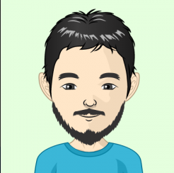
Vamos a seguir practicando con Julian.
Vale, yo tengo una duda:
¿Son seguros los móviles?
¿Alguien puede robar mis datos personales?

Slide 12
www.OFICINAAYUDA.ES
¡Mira esta página!
Nuestros datos y los smartphones. ¿Qué riesgos existen?
Silvia Lluch, ingeniera informática
Es posible que algunas personas nos roben los datos de nuestro móvil y que hagan un mal uso de nuestros datos. Por ejemplo, pueden publicar nuestras fotos sin permiso, pueden chantajearnos con algún dato que esté en nuestro móvil, pueden hacerse pasar por nosotros y causarnos daño moral o económico…Por eso, es muy importante proteger correctamente nuestro móvil por si lo perdemos, nos lo roban o alguien lo coge prestado sin pedirnos permiso.
Hemos de impedir que puedan acceder a nuestra información evitando así problemas. Para aumentar la seguridad de nuestro móvil podemos utilizar un programa antivirus, usar siempre un pin y patrón de desbloqueo, y utilizar aplicaciones para la localización y borrado remoto de la información en caso de pérdida o robo.

Slide 13
www.OFICINAAYUDA.ES
En el apartado ¿Quienes somos?
Explica que es una asociación de defensa de los derechos cuando compramos algo.
Pueden asesorarnos y ayudarnos si tenemos algún problema cuando compramos un móvil.

Slide 14
www.mismartfone.ES
Xavier Ferrer
Estudiante de Secundaria
Los problemas de seguridad en el móvil están sobrevalorados
En mi opinión la gente está obsesionada con la seguridad de los móviles. Pero no es para tanto porque es una tecnología muy segura. ¿Alguien ha visto alguna vez estropearse un Smartphone por un virus? ¿O qué al pinchar en un enlace de WhatsApp el móvil se quede bloqueado? Eso no puede pasar, porque las tiendas de aplicaciones como Google Play eliminan cualquier aplicación que incluya virus o sea sospechosa.
Además, hay quien dice que los virus de los móviles los crean las propias empresas antivirus. ¿Si no cómo es que en cuanto salen los virus inmediatamente estas empresas ya tienen la solución y nos la quieren vender? Es un negocio redondo, ya que pagamos por un problema de seguridad a quien ha producido ese problema. Por tanto, si sólo utilizas aplicaciones fiables como WhatsApp, como la mayoría de la gente, no hay que temer por la seguridad de nuestros móviles.
YO HE ENCONTRADO ESTA PÁGINA

Slide 15
www.mismartfone.ES
En esta página ha escrito un CHICO que es ESTUDIANTE DE SECUNDARIA.
Lo ha escrito en un FORO.
Dice que no hay que preocuparse, que él nunca ha visto un virus en el móvil.
Xavier Ferrer
Estudiante de Secundaria
Los problemas de seguridad en el móvil están sobrevalorados
En mi opinión la gente está obsesionada con la seguridad de los móviles. Pero no es para tanto porque es una tecnología muy segura. ¿Alguien ha visto alguna vez estropearse un Smartphone por un virus? ¿O qué al pinchar en un enlace de WhatsApp el móvil se quede bloqueado? Eso no puede pasar, porque las tiendas de aplicaciones como Google Play eliminan cualquier aplicación que incluya virus o sea sospechosa.
Además, hay quien dice que los virus de los móviles los crean las propias empresas antivirus. ¿Si no cómo es que en cuanto salen los virus inmediatamente estas empresas ya tienen la solución y nos la quieren vender? Es un negocio redondo, ya que pagamos por un problema de seguridad a quien ha producido ese problema. Por tanto, si sólo utilizas aplicaciones fiables como WhatsApp, como la mayoría de la gente, no hay que temer por la seguridad de nuestros móviles.

Slide 16
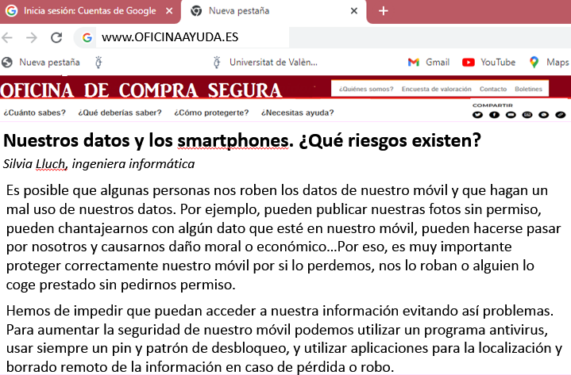
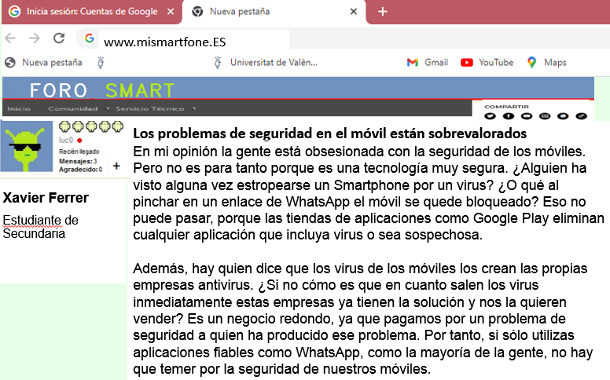
Con todo lo que sabemos…
¿Dónde está escrito?
Web: OFICINA DE AYUDA AL CONSUMIDOR.
¿Quién es el autor?
Autora: INGENIERA INFORMÁTICA: EXPERTA
¿Dónde está escrito?
Web: UN FORO. NO CONFIAR
¿Quién es el autor?
Autor: ESTUDIANTE DE SECUNDARIA : NO EXPERTO
2
1

Slide 17
¿QUÉ HEMOS APRENDIDO EN ESTE CAPÍTULO?
Para hacer LECTURA CRÍTICA: ¿PUEDO CONFIAR?
1 ¿QUÉ dice el texto?
2 ¿DÓNDE está publicado? ¿ABIERTA O CERRADA?
3. ¿QUIÉN da la información ¿ES EXPERTO?

